Slide 1
Методы машинного обучения для классификации электронной почты в системе защиты от массовых несанкционированных рассылок
выполнил студент 320 группы
Конов Михаил Алексеевич
Научный руководитель:
Царев Дмитрий Владимирович
Москва, 2020 г.

Slide 2
Введение
Cпам – массовая рассылка корреспонденции лицам, не выражавшим желания её получить
Определение спама – субъективно, т.е важно построение персонифицированных систем фильтрации спама
Техники фильтрации спама:
  На основе отправителя(blacklist, whitelist)
  На основе содержания(методы на основе наборов правил, методы машинного обучения)
  За 2019 год доля спама увеличилась на 4% и составила 56.51%
  Потери компаний из-за снижения производительности сотрудников, которые вынуждены отвлекаться на спам, за 2018г. оцениваются в 257 млрд. долларов
  Негативное влияние спама также включает фишинг, распространение вирусов, рекламу незаконных услуг и т.д.

Slide 3
Постановка задачи
Задачей данной работы является исследование и разработка методов машинного обучения для построения персонифицированных моделей классификации в системе защиты от массовых несанкционированных рассылок электронной почты
Москва, 2020 г.

Slide 4
Обзорная часть.
Извлечение признаков письма
MIME – стандарт, описывающий передачу различных типов данных по электронной почте
Базовые типы MIME: application, audio, image, message, multipart, text, video и др.
Анализируемые типы:
    message(заголовок сообщения)
    text(текстовая информация)
  Методы извлечения векторов признаков:
          Мешок слов(BOW) – каждому слову ставится в соответствие количество его упортеблений в тексте
          TF/IDF - каждому слову ставится в соответствие его частота в тексте, умноженная на обратную частоту документов набора с этим словом
          Word2vec – для получение векторных представлений используется нейронная сеть, учитывающая семантические значения слов

Slide 5
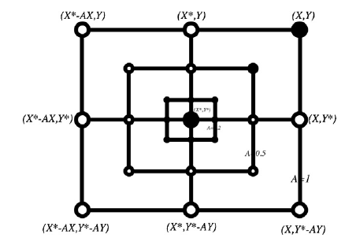
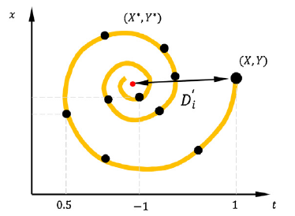
Обзорная часть.
Алгоритмы выбора признаков
Алгоритм TFDCR сопоставляет каждому признаку вес на основе формул (1) или (2) и выбирает признаки с наибольшим весом
Алгоритм WOA(whale optimization algorithm) выполняет поиск минимума функции (3) при помощи заданного количества поисковых агентов на пространстве векторов из 0 и 1 с размерностью равной количеству признаков(0 – признак не выбран, 1 – признак выбран). На каждой итерации находится агент, минимизирующий данную функцию. Затем, все поисковые агенты делают шаг к минимуму либо по спирали, либо напрямую(рисунки 1 и 2)
Алгоритм хи-квадрат(CHI2) считает зависимость классовой метки от каждого признака согласно значению критерия хи-квадрат и выбирает признаки с наибольшей зависимостью
Рисунок 1 – движение поисковых агентов напрямую к оптимальному решению
Рисунок 2 – движение поисковых агентов по спирали к оптимальному решению
Москва, 2020 г.

Slide 6
Обзорная часть.
Алгоритмы классификации
J48(C4.5) – алгоритм классификации, строящий дерево решений на основе критерия прироста информации (разность энтропий множества примеров до и после разбиения).
CART - алгоритм классификации, строящий бинарное дерево решений на основе индекса Джини.
Rotation Forest – ансамблевый алгоритм, строящий деревья J48 на основе трансформированного методом главных компонент случайного разбиения изначального пространства признаков.
SVC – алгоритм строит поверхность с наилучшим разделением классов c использованием метода внутренней точки.
SMO - алгоритм строит поверхность с наилучшим разделением классов при помощи выбора и последовательной оптимизации двух параметров разделяющей поверхности.
Москва, 2020 г.

Slide 7
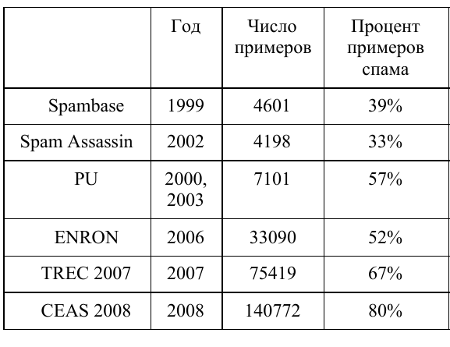



Обзорная часть. Критерии оценки
Характеристики наборов данных
Критерии оценки наборов данных: год создания набора, число примеров в наборе, доля примеров спама
На основе 7 публикаций за 2016-2020 годы были выбраны алгоритмы: WOA, TFDCR, SVM(SMO), J48, Rotation Forest, Naive Bayes
Критерии оценки алгоритмов: Accuracy, Precision, Recall(ф-лы (1)-(3)), ROC AUC

Slide 8
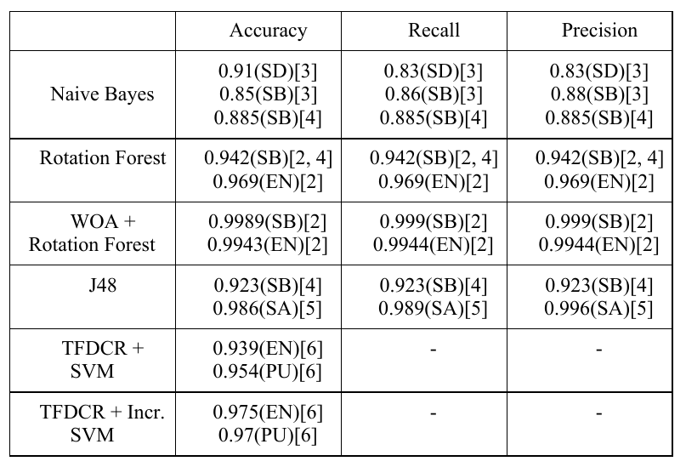
Обзорная часть. Алгоритмы
Характеристики алгоритмов классификации и выбора признаков(*)
(*) Сокращения: EN – ENRON; SD – SpamData; SB-SpamBase; SA – Spam Assassin;
Москва, 2020 г.

Slide 9
Обзорная часть. Выводы
Для получения векторных представлений будут использованы методы TF/IDF и BOW
Для выбора признаков в практической части будут использованы алгоритмы: TFDCR и CHI2
Для классификации были выбраны алгоритмы: SVC, CART Rotation Forest
Для обучения и тестирования были выбраны наборы данных: ENRON, CEAS, TREC и SpamAssassin
Москва, 2020 г.

Slide 10
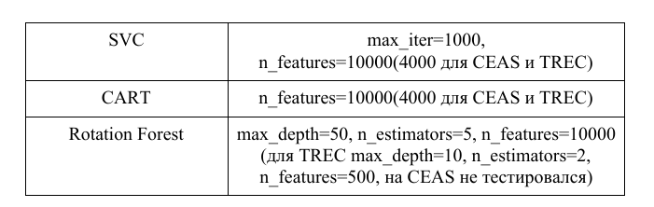
Построение решения. Декомпозиция.
Решение задачи будет состоять из нескольких стадий:
  Извлечение векторов признаков, представляющих письма (feature extraction)
  Выбор наиболее информативных признаков из данных векторов (feature selection)
  Обучение и тестирование алгоритмов классификации. Оценка результатов классификации. Выбор алгоритмов классификации и выбора признаков для использования в системе фильтрации спама
Параметры алгоритмов классификации

Slide 11
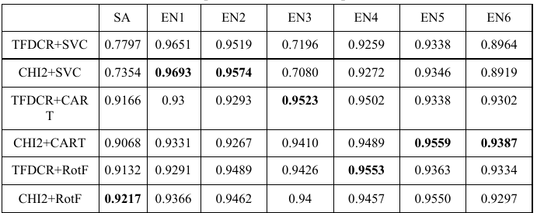
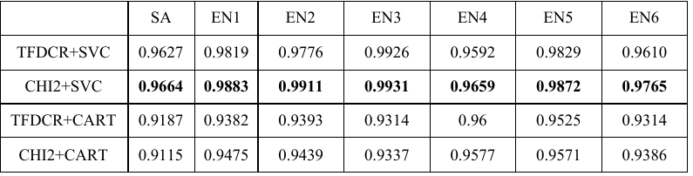
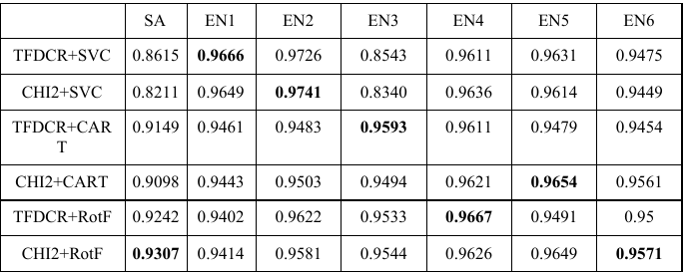
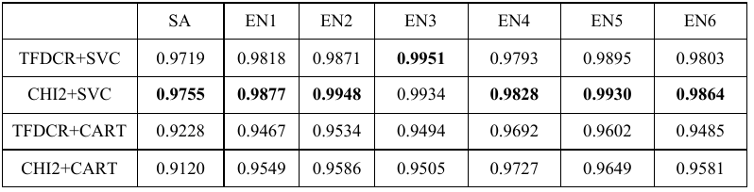
Построение решения. Spam Assassin; ENRON
Метрика ROC AUC на наборах ENRON и SA(BOW)
Метрика ROC AUC на наборах ENRON и SA(TF/IDF)
Метрика Accuracy на наборах ENRON и SA(BOW)
Метрика Accuracy на наборах ENRON и SA(TF/IDF)
Москва, 2020 г.

Slide 12
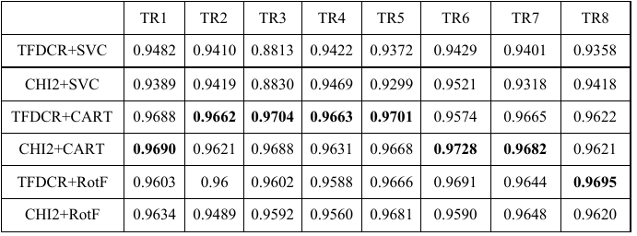
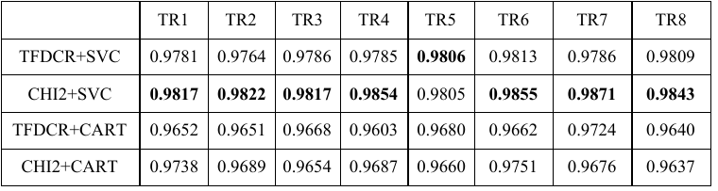
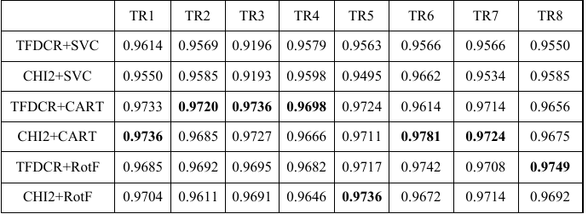
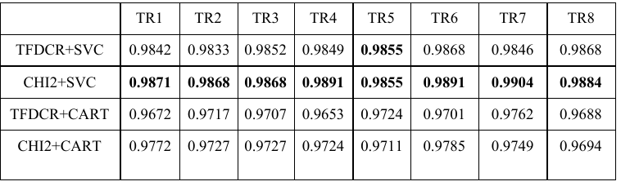
Построение решения. TREC
Метрика ROC AUC на наборе TREC(BOW)
Метрика ROC AUC на наборе TREC(TF/IDF)
Метрика Accuracy на наборе TREC(BOW)
Метрика Accuracy на наборе TREC(TF/IDF)
Москва, 2020 г.

Slide 13
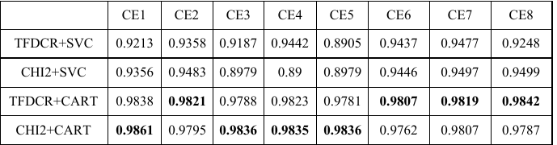
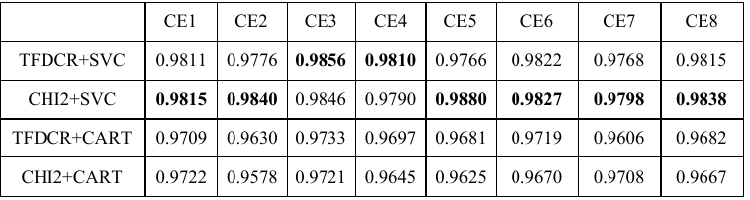
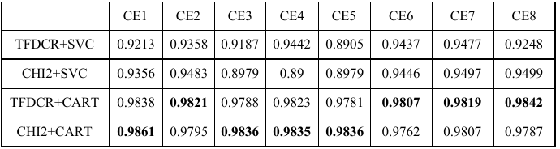
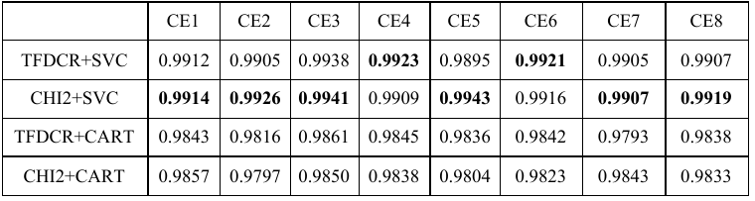
Построение решения. CEAS
Метрика ROC AUC на наборе CEAS(BOW)
Метрика ROC AUC на наборе CEAS(TF/IDF)
Метрика Accuracy на наборе CEAS(BOW)
Метрика Accuracy на наборе CEAS(TF/IDF)
Москва, 2020 г.

Slide 14
Построение решения. Вывод
На основе проведенных экспериментов было выявлено что лучше всего для использования в системе фильтрации спама подходит алгоритм CHI2+SVC с методом получения векторных представлений TF/IDF

Slide 15
Описание практической части.
Итоговый алгоритм
ENRON
CEAS
TREC
SA
Извлечение необработанного текста
Построение массива классовых меток
Для написания практической части использовался язык Python 3 и среда Google Colaboratory. Для запуска кода были использованы 2 процессора Intel Xeon CPU @ 2.30GHz и графическая карта Nvidia K80 / T4 GPU. Максимальный объем оперативной памяти: 12 ГБ
Обработка писем и их HTML-частей
Разбиение на меньшие наборы
Токенизация. Удаление стоп-слов. Лемматизация
TFDCR
CHI2
SVC
CART
RotF
Москва, 2020 г.

Slide 16
Описание практической части. Предобработка
ENRON
CEAS
TREC
SA
Извлечение необработанного текста
Построение массива классовых меток
Извлечение: tarfile, zipfile
Обработка писем: email
Обработка HTML: beautifulsoup
Токенизация, удаление стоп-слов: nltk
Лемматизация: nltk.wordnet
Размер модуля: 206 строк
Обработка писем и их HTML-частей
Разбиение на меньшие наборы
Токенизация. Удаление стоп-слов. Лемматизация
TFDCR
CHI2
SVC
CART
RotF
Москва, 2020 г.

Slide 17
Описание практической части.
Выбор признаков
ENRON
CEAS
TREC
SA
Извлечение необработанного текста
Построение массива классовых меток
Обработка писем и их HTML-частей
Для получения векторных представлений использовались алгоритмы TF/IDF и “мешка слов” из scikit-learn
Хи-квадрат: scikit-learn
TFDCR: собственная реализация
Размер модуля: 120 строк
Разбиение на меньшие наборы
Токенизация. Удаление стоп-слов. Лемматизация
TFDCR
CHI2
SVC
CART
RotF
Москва, 2020 г.

Slide 18
Описание практической части. Классификация
ENRON
CEAS
TREC
SA
Извлечение необработанного текста
Построение массива классовых меток
Использовалось разбиение на обучающую и тестовую выборки(размеры 0.67, 0.33)
SVC, CART: scikit-learn
Rotation forest: rotation-forest
Размер модуля: 123 строки
Обработка писем и их HTML-частей
Разбиение на меньшие наборы
Токенизация. Удаление стоп-слов. Лемматизация
TFDCR
CHI2
SVC
CART
RotF
Москва, 2020 г.

Slide 19
Результаты
На основе проведенного обзора современных алгоритмов для классификации спама и выбора признаков для экспериментального исследования были выбраны алгоритмы: TFDCR, CHI2, SVM(SVС), CART, Rotation Forest
Построен программный стенд, позволяющий оценить работу выбранных алгоритмов на наборах данных TREC, CEAS, ENRON и Spam Assassin
Планы на будущее:
  Применение нейросетевых классификаторов(ANN, RWN)
  Рассмотрение других алгоритмов получения векторных представлений(Word2vec)
  Рассмотрение оптимизационных алгоритмов выбора признаков(WOA, Antlion optimization)
  Интеграция алгоритмических разработок в систему фильтрации спама
Москва, 2020 г.

Slide 20
Спасибо за внимание!

Slide 21
Список литературы
[1] - Bhuiyan H., Ashiquzzaman A., Juthi T., Biswas S., Ara J. A Survey of Existing E-Mail Spam Filtering Methods Considering Machine Learning Techniques // Global Journal of Computer Science and Technology: Software & Data Engineering. 2018. [2. ] N 18. P. 21-29 [PDF] (https://computerresearch.org)
[2] - Shuaib M., Abdulhamid S.M., Adebayo O.S. et al. Whale optimization algorithm-based email spam feature selection method using rotation forest algorithm for classification. // SN Appl. Sci. 2019. [1.] N 390 [PDF] (https://doi.org/10.1007/s42452-019-0394-7)
[3] - Rusland N.F., Norfaradilla W., Shahreen K., Hanayanti H. Analysis of Naı̈ve Bayes Algorithm for Email Spam Filtering across Multiple Datasets // IOP Conf. Ser.: Mater. Sci. Eng. 2017. N 226. [PDF] (https://iopscience.iop.org/article/10.1088/1757-899X/226/1/012091)
[4] - Shuaib M., Osho O., Alhassan J., Abdulhamid S., Ismaila I. Comparative Analysis of Classification Algorithms for Email Spam Detection. // International Journal of Computer Network and Information Security. 2018. N 1. P. 60-67. [PDF] (http://www.mecs-press.org/ijcnis)
[5] - Al-Shboul B., Hakh H., Faris H., Aljarah I., Alsawalqah H. Voting-based Classification for E-mail Spam Detection. // Journal Of ICT Research And Applications. 2016. [10.] N 1. P. 29-42. [PDF] (http://journals.itb.ac.id)
[6] - Sanghani G., Kotecha K. Incremental personalized E-mail spam ﬁlter using novel TFDCR feature selection with dynamic feature update // Expert Systems With Applications. 2019. N115. P. 287–299.
[7] - Gbenga Dada E., Bassi S.J., Chiroma H., Abdulhamid S.M., Adetunmbi A.O., Ajibuwa O.E Machine learning for email spam ﬁltering: review, approaches and open research problems // Heliyon 2019. [6.] N 5. [PDF] (http://www.heliyon.com)
Москва, 2020 г.

